Slide 1
Feltforsøk på biobitumen fra 2006
Ragnar Bragstad, Veiteknisk Institutt

Slide 2
Bakgrunn
Initiert av at Shell sentralt vurderte ulike kilder til fornybare og klimanøytrale bindemidler
Mange av alternativene var vegetabilske oljer med relativt lav viskositet som eventuelt kunne benyttes som myknere
Gunstig å teste ut på nordiske dekkeløsninger med myke bindemidler som behøver høyere andeler med fluks.
Eivind Olav Andersen i Shell Norge realiserte et prosjekt med uttesting av et av alternativene her.

Slide 3
Feltforsøk 2006
Buskerud: Ma11 på FV82, nå FV2762. ÅDT ca 250
884 m med Shell V10 000 Bioflux
799 m med Shell V10 000 vanlig fluks
Østfold: Eo 8 på FV64, nå FV1212. ÅDT ca 200
1740 m med BL9000 med Bioflux
1605 m med BL9000 med vanlig fluks (V1500)
Forsøksstrekningene ble realisert som en del av ordinære dekkekontrakter. Mesta var utførende entreprenør og foretok en omfattende dokumentasjon av jobben. Sintef stod for utvidet bindemiddeltesting.

Slide 4
Blandetabeller for V10 000
Med V1500
Med vegetabilsk olje
Basisbitumen | Andel basisbitumen | Andel V1500
70/100 | 45 | 55
160/220 | 56 | 44
Basisbitumen | Andel basisbitumen | Andel vegetabilsk olje
70/100 | 73 | 27
160/220 | 81 | 19
Blandetabellene er ikke de som ble brukt, men antyder størrelsesorden på blandingsforhold med en standard V1500 og en vegetabilsk olje med viskositet ca 20 mm²/s ved 60 °C

Slide 5
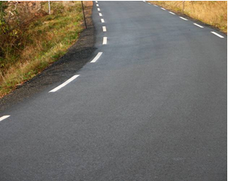
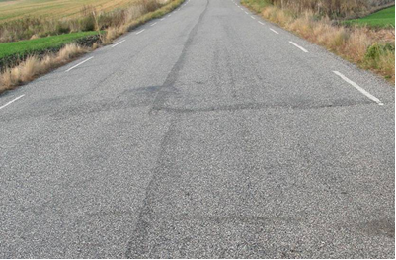
Befaring etter et år
Ma 11
Eo 8
Skille mellom dekke med og uten bioflux. Bioflux nærmest

Slide 6
Måleverdier V10000 fra Ma 11-dekke
Egenskap | Originalt bindemiddel |  | Gjenvunnet bindemiddel ved legging |  | Gjenvunnet bindemiddel etter et år
 | V10.000 | V10.000 Bioflux | V10.000 | V10.000 Bioflux | V10.000 | V10.000 Bioflux
Kinematisk viskositet, 60 ºC (mm²/s) | 10557 | 10574 | 16181 | 20771 | 20127 | 32108
Flammepunkt (ºC) | 270 | 290
Mykningspunkt (ºC) | 27,9 | 23,0 | 30,3 | 30,3 | 31,8 | 32,9
Løselighet (%) | 99,98 | 99,99
Penetrasjon, 5 ºC (1/10 mm) | 54 | 82 | 34 | 36 | 31 | 32
Penetrasjon, 15 ºC (1/10 mm) |  |  | 128 | 129 | 113 | 103
Penetrasjon, 25 ºC (1/10 mm) |  |  | 248 | 290 | 346 | 317
BBR @ -30 °C, S-verdi (Mpa) | 185 | 107 | 197 | 133 | 199 | 198
BBR @ -30 °C, m-verdi | 0,393 | 0,462 | 0,377 | 0,417 | 0,359 | 0,367
Etter TFOT 120 ºC
Vekttap (%) | +0,0259 | +0,0237
Kinematisk viskositet, 60 ºC (mm²/s) | 13053 | 12779
Viskositetsindeks | 1,24 | 1,21 | 1,53 | 1,96 | 1,91 | 3,04

Slide 7
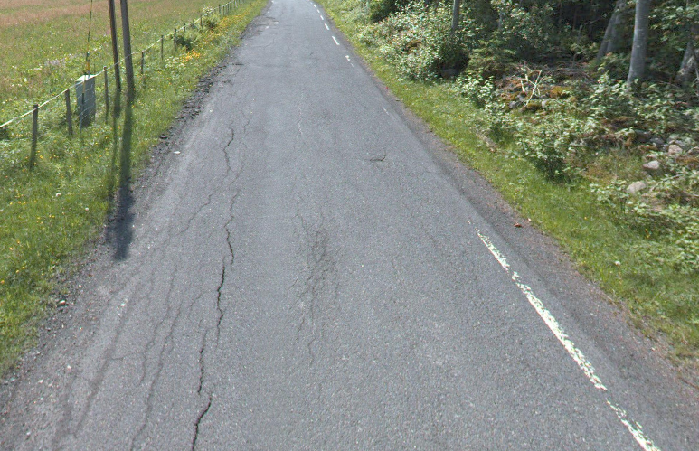
Biofluksstrekning 18 år etter
Statens vegvesen Vegkart

Slide 8
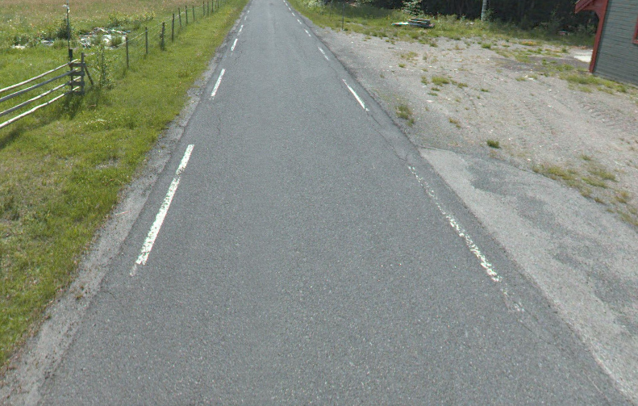
Biofluksstrekning
Statens vegvesen Vegkart

Slide 9
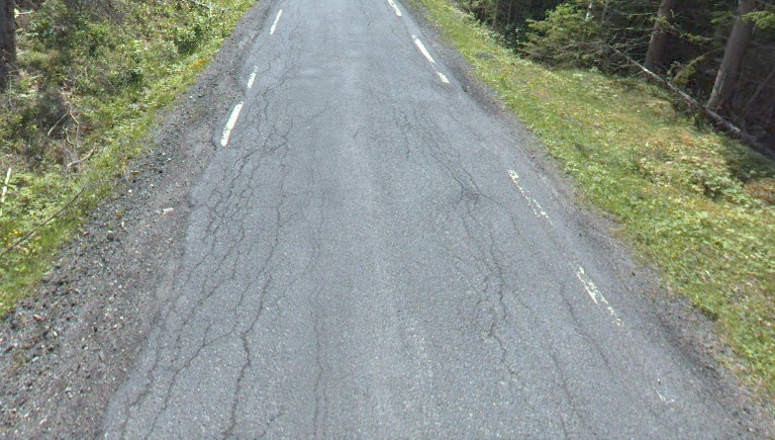
Biofluksstrekning
Statens vegvesen Vegkart

Slide 10
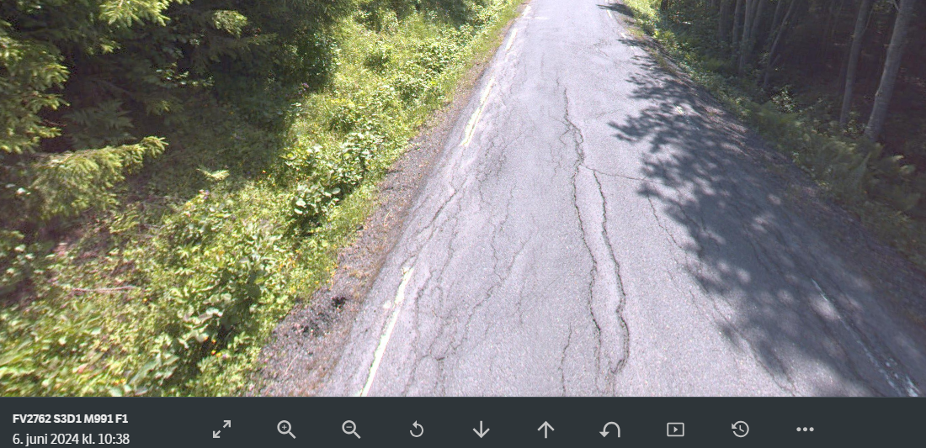
Referansestrekning etter 18 år
Statens vegvesen Vegkart

Slide 11
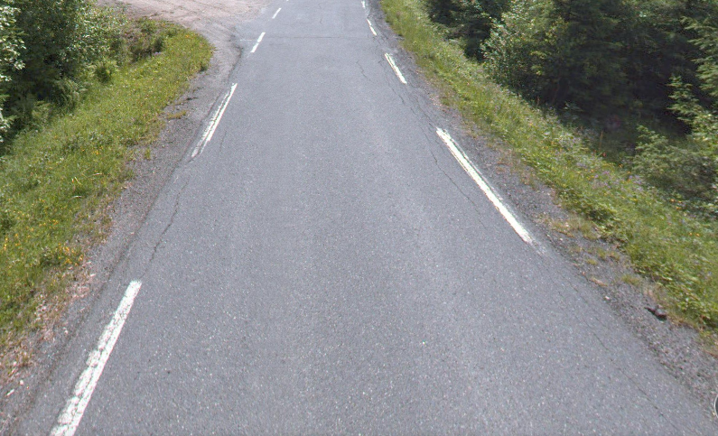
Referansestrekning
Statens vegvesen Vegkart

Slide 12
Prøvetaking høst 2024 / Analyse 2025
På prøvestrekning med Ma 11 med biofluks og på referansestrekningen ble det tatt valgt tre punkt på hver strekning og tatt ut 4 borkjerner i hvert punkt
Det ble bestemt hulrom på kjernene
Det ble bestemt indirekte strekk på dem
Noen ble ekstrahert og bindemiddelinnhold og kurve ble bestemt.
Alt bindemidlet fra hver strekning ble gjenvunnet for videre testing

Slide 13
Lastfordelingskoeffisient som funksjon av hulrom

Slide 14
Referansebitumen
 | Fersk bitumen | Etter produksjon | Etter 1 år | Etter 18 år
Kinematisk Viskositet | 10 557 | 16 181 | 20 127 | 99 000
Mykningspunkt | 27,9 | 30,3 | 31,8 | 43
Penetrasjon 25 °C |  | 248 | 346 | 111
Fraass bruddpunkt |  |  |  | -27

Slide 15
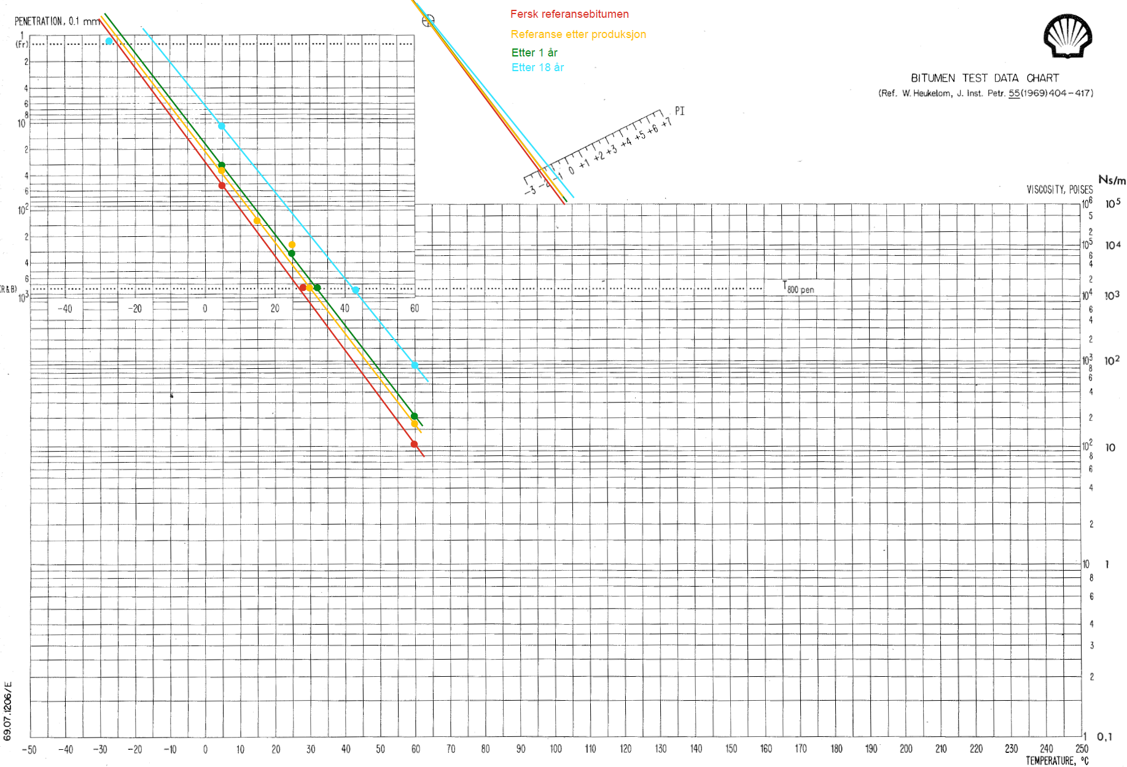

Slide 16
Med Bioflux
 | Fersk bitumen | Etter produksjon | Etter 1 år | Etter 18 år
Kinematisk Viskositet | 10 574 | 20 771 | 32 108 | 1 076 000
Mykningspunkt | 23 | 30,3 | 32,9 | 56,8
Penetrasjon 25 °C |  | 290 | 317 | 28
Fraass bruddpunkt |  |  |  | -14

Slide 17
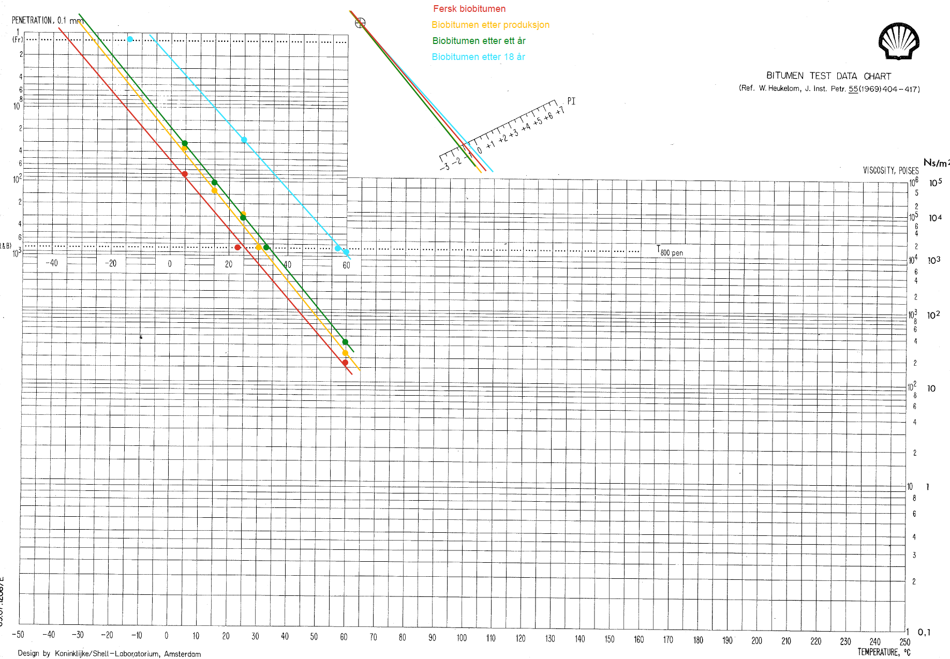

Slide 18
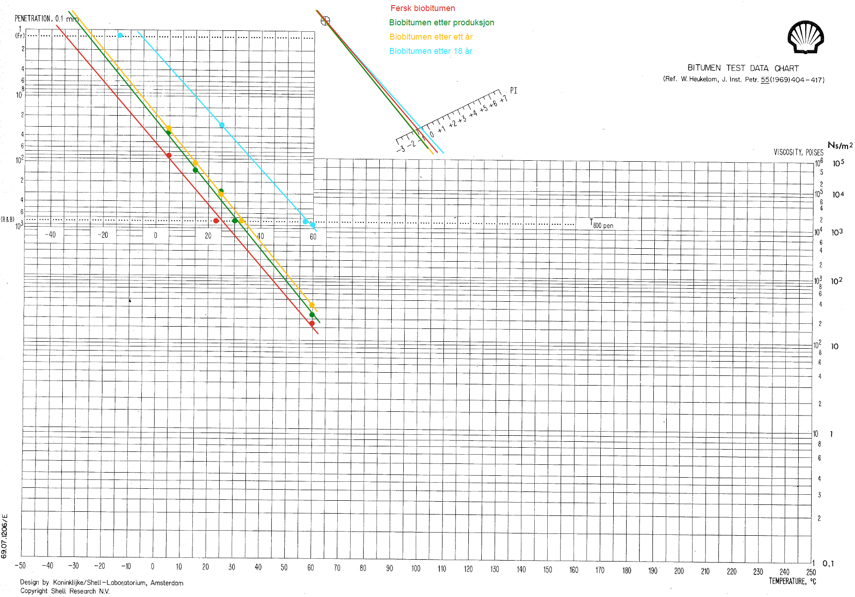

Slide 19
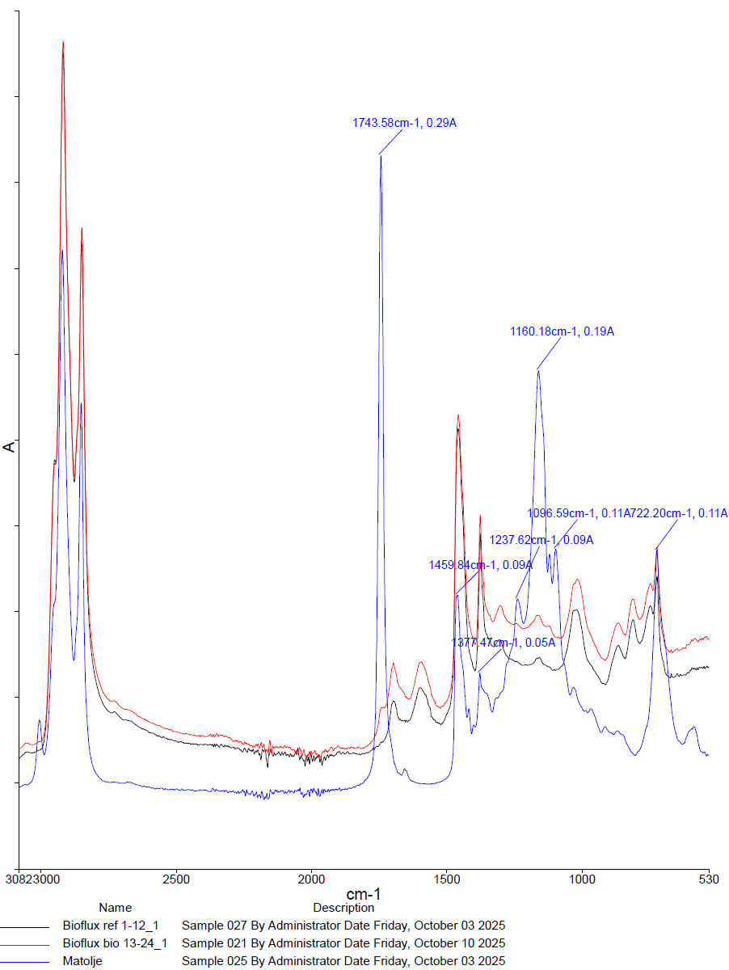
FTIR av referanse, biobitumen og matolje

